Slide 1
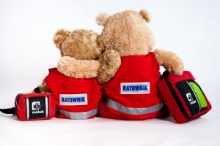
PIERWSZA POMOC W GRUPIE SŁOWIKÓW

Slide 2
10 kwietnia dzieci z grupy Słowików razem z panią ratownik z PCK uczyły się: techniki udzielania pierwszej pomocy przedmedycznej, prawidłowo wezwać pogotowie ratunkowe, numeru alarmowego – 112 oraz dowiedziały się w jaki sposób założyć bandaż.

Slide 6
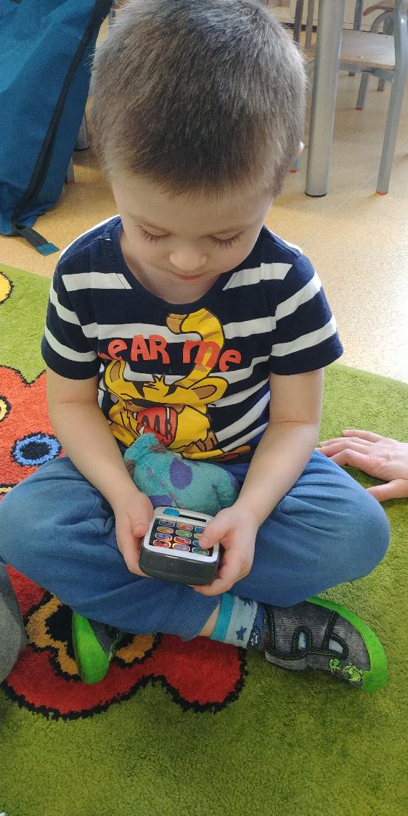

Slide 7
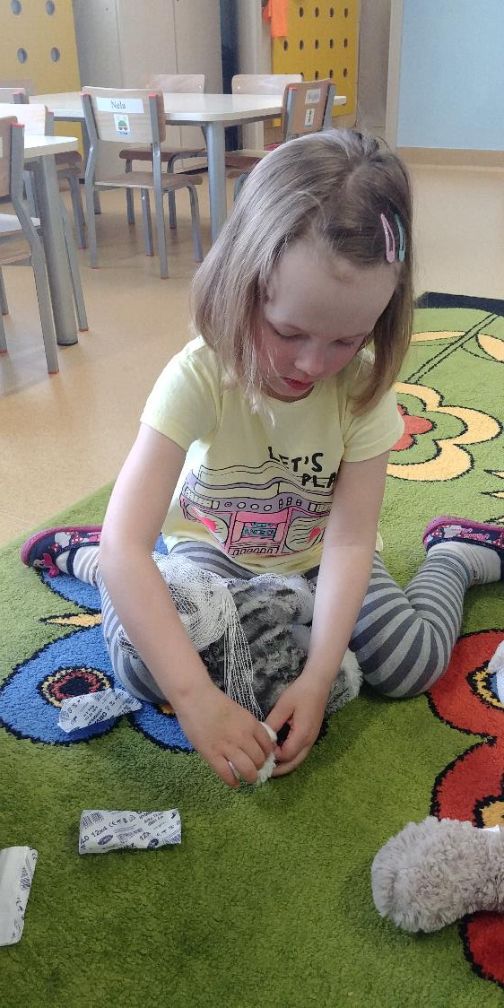
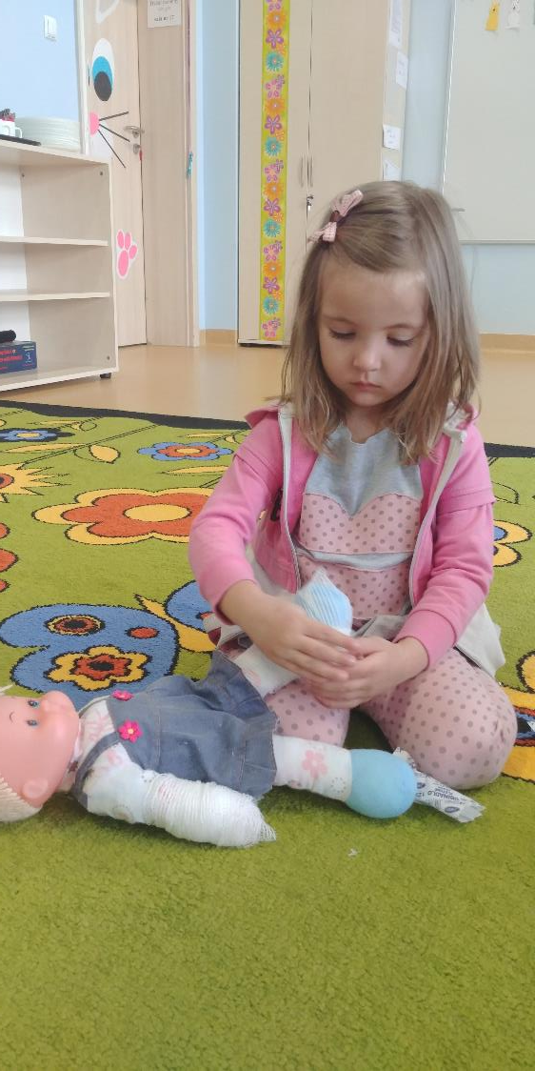

Slide 8
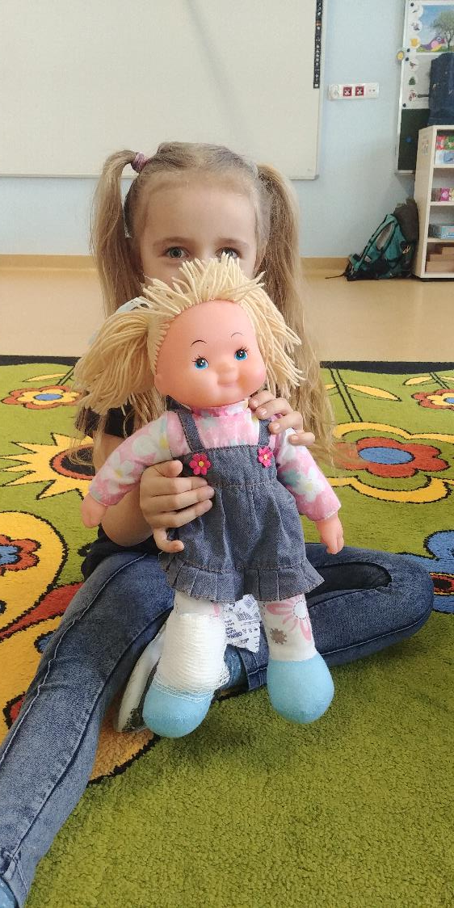
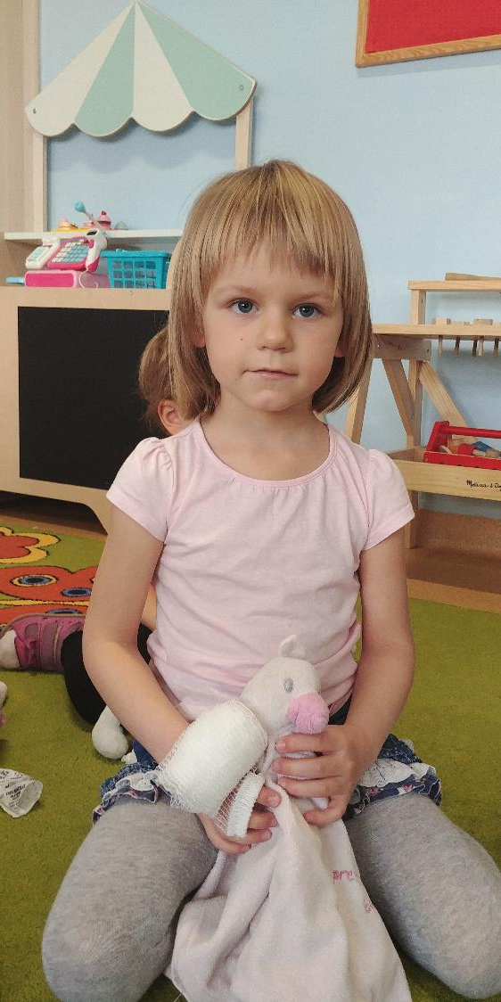

Slide 9
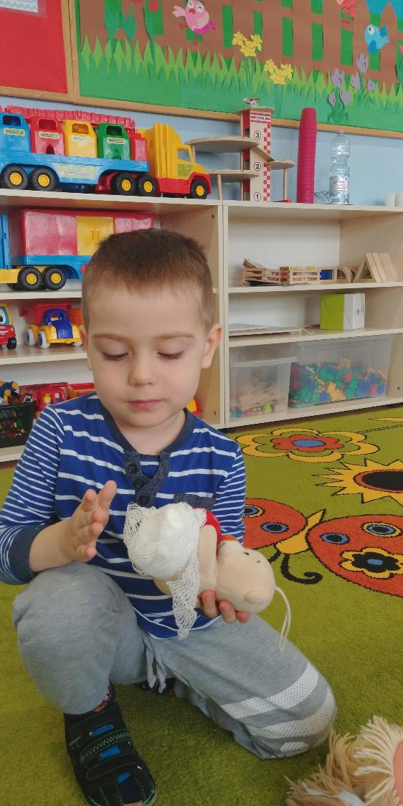
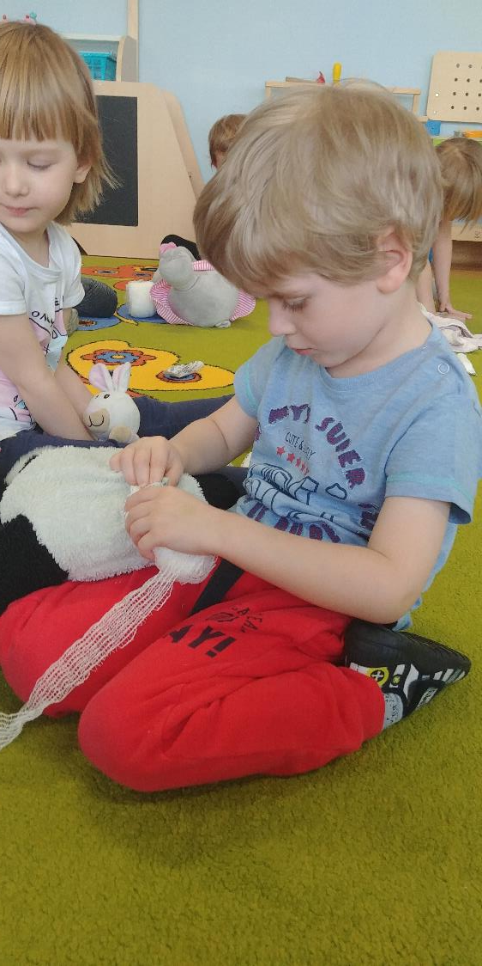

Slide 10
